Slide 1
Дипломный проект
Разработка программного модуля системы учета продаж товаров и предоставляемых услуг для ООО "Бизнес решения"
Разработчик: Будз
Александр Иванович
гр. ИСП-19
Руководитель: Кузнецова Л.Х.

Slide 2
Цель дипломного проекта заключается в разработке программного модуля системы учета продаж товаров и предоставляемых услуг для ООО "Бизнес решения"
Для достижения поставленной цели необходимо выполнить следующие задачи:
провести технико-экономическую характеристику объекта;
провести сбор, анализ и формирование требований к программному продукту;
выполнить проектирование и разработка архитектуры программного продукта;
выполнить разработку программного продукта;
выполнить экономическую часть;
сделать выводы об охране труда и техники безопасности.

Slide 3
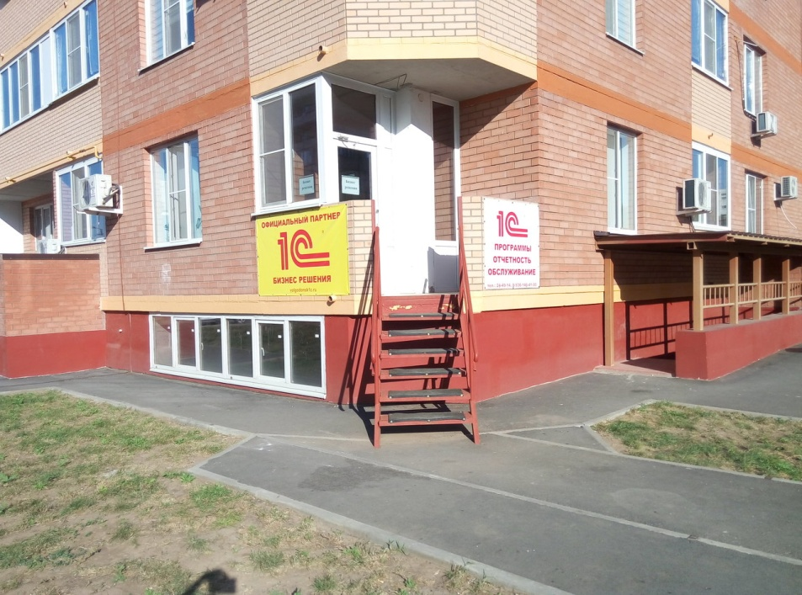
Технико-экономическая характеристика объекта
ООО «Бизнес решения» –IT –компания, официальный партнер фирмы «1С» со статусом 1С:Франчайзи уже более 13 лет. Она продаёт программы 1С, настраивает учет, автоматизируем бизнес.
Местонахождение:
г.Волгодонск, ул.Курчатова 45, офис 3

Slide 4
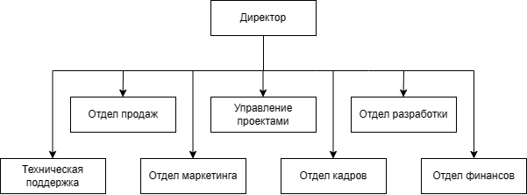
Организационная структура предприятия

Slide 5
Проектирование программного модуля
Проектирование программного модуля учета и контроля деятельности сотрудников должно включать следующие этапы:
Постановка задачи, анализ требований
Проектирование базы данных.
Разработка функционала модуля.
Разработка пользовательского интерфейса.
Тестирование и отладка модуля.
Внедрение и поддержка модуля.

Slide 6
Постановка задачи
Задача автоматизации программного модуля системы учета продаж товаров и предоставляемых услуг в создании системы, которая позволяет анализировать и формировать отчеты по продажам, автоматизировать рутинный рабочий процесс для повышения эффективности работы организации в целом.

Slide 7
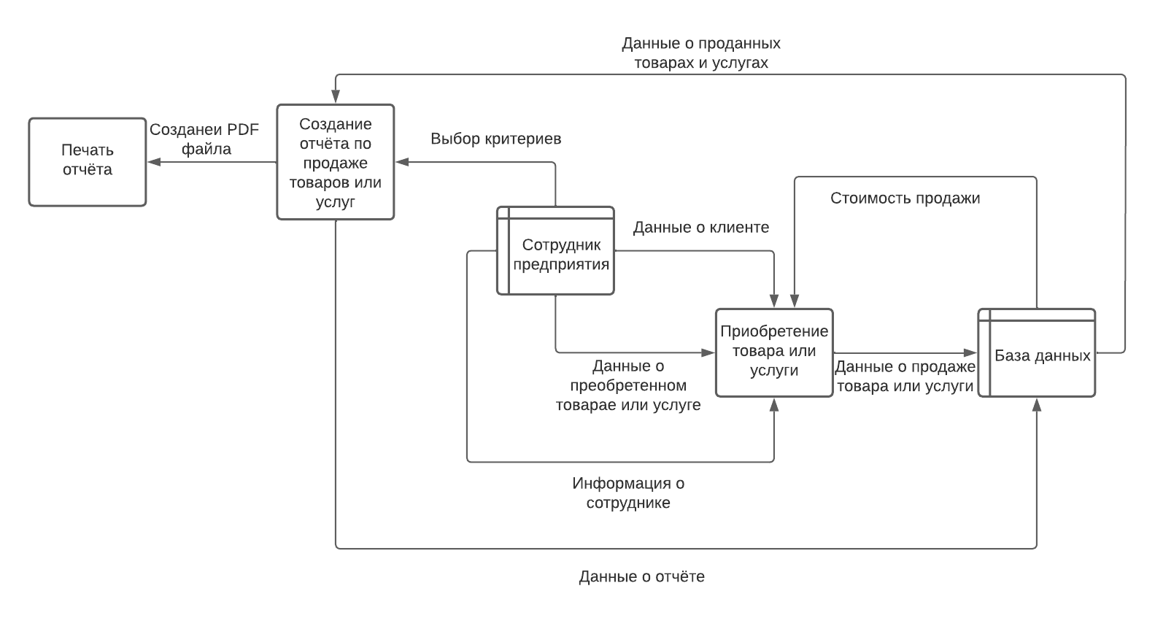
Диаграмма потоков данных

Slide 8


Среда программирования
Microsoft Visual Studio — это узкоспециализированная линейка программных продуктов от компании Microsoft, которая включает в себя интегрированную среду разработка программного обеспечения и множество других средств для разработчиков.
С# («Си Шарп») – один из наиболее быстро растущих, востребованных и при этом «удобных» языков программирования. Это модификация фундаментального языка С от компании Microsoft, призванная создать наиболее универсальное средство для разработки программного обеспечения для большого количества устройств и операционных систем.

Slide 9
Описание базы данных
База данных содержит одиннадцать связанных таблицы, которых вполне хватает для полноценной работы программы.
Для проектирование программы выбрана БД Microsoft SQL Server.
Microsoft SQL Server — система управления реляционными базами данных (РСУБД), разработанная корпорацией Microsoft. Основной используемый язык запросов — Transact-SQL, создан совместно Microsoft и Sybase. Transact-SQL является реализацией стандарта ANSI/ISO по структурированному языку запросов (SQL) с расширениями.

Slide 10
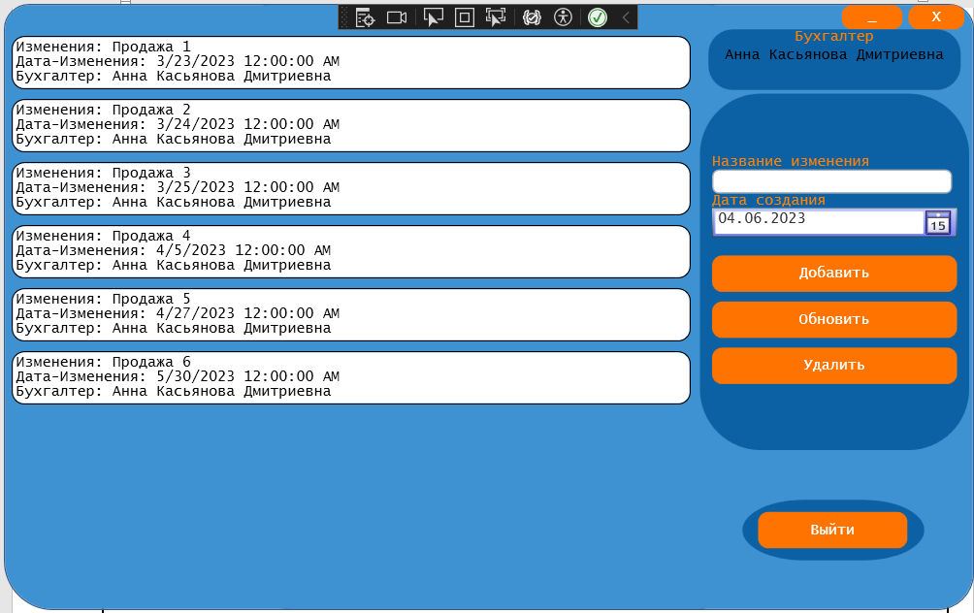
Описание интерфейса программного продукта
Главное окно под ролью бухгалтер

Slide 11
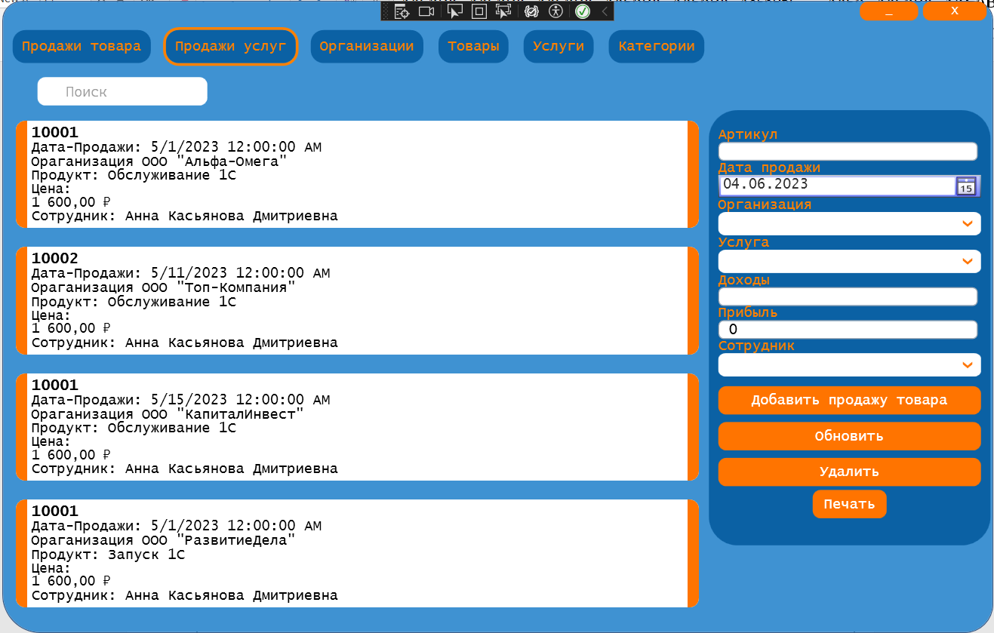
Окно добавления данных в отчет

Slide 12
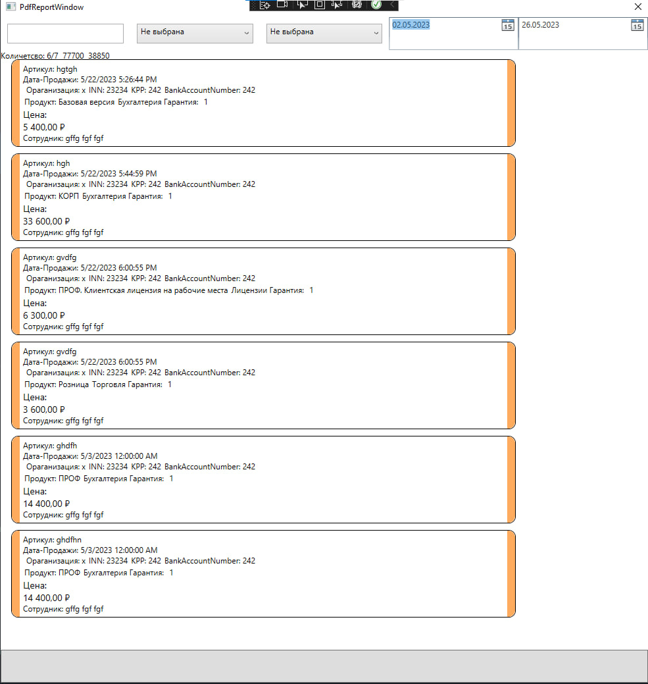
Окно вывода данных на печать

Slide 13
Описание технологического процесса
Основные этапы технологического процесса разработки программ:
постановка задачи;
построение математической модели;
разработка (выбор и адаптация) алгоритма;
составление программы;
тестирование и отладка;
сдача в эксплуатацию.

Slide 14
Заключение
Во время выполнения данного дипломного проекта был разработан программный модуль системы учета продаж товаров и предоставляемых услуг для компании ООО "Бизнес решения».
Разработанный программный модуль рекомендован к внедрению на предприятии ООО «Бизнес решения», так как позволит автоматизировать деятельность учреждения, обеспечивая выполнение всех требуемых функций.
Применение программного продукта будет являться экономически выгодным решением.

Slide 15
Спасибо за внимание!

